Slide 1
AR LAB: APLICATIVO DE REALIDADE AUMENTADA PARA AUXILIAR NO APRENDIZADO DE QUÍMICA
Alunos: João Hercílio Zucchi, Bruno Rogério Da Silva, Larson Kremer Vicente e Victor Augusto Schramm Pancracio.
Orientador: Me. Leonardo Ronald Perin Rauta e Me. Mateus Bizzotto Nunes.
Coorientador: Dr. Watson Beck Junior.

Slide 2
SUMÁRIO
Introdução;
Objetivos;
Trabalhos correlatos;
Tecnologias para desenvolvimento;
Diagramas;
Validação;
Conclusão.

Slide 3
INTRODUÇÃO
66% das escolas brasileiras de ensino médio não possuem laboratório de ciências (INEP, 2019).
“O processo de ensino apenas através de livros e conteúdos registrados no quadro-negro têm-se mostrado ineficiente por não conseguir assegurar a atenção dos alunos” (Queiroz, Oliveira e Rezende, 2015, p. 1).

Slide 4
VANTAGENS DO USO DO SMARTPHONE NA EDUCAÇÃO
Permanência: os documentos podem permanecer reproduzíveis em múltiplas plataformas;
Rapidez: pode-se obter qualquer informação de forma instantânea, a qualquer momento;
Interatividade: o utilizador mantém uma relação interativa;
Facilidade de uso: o usuário consegue, na maioria das vezes, utilizá-los de modo fácil.

Slide 5
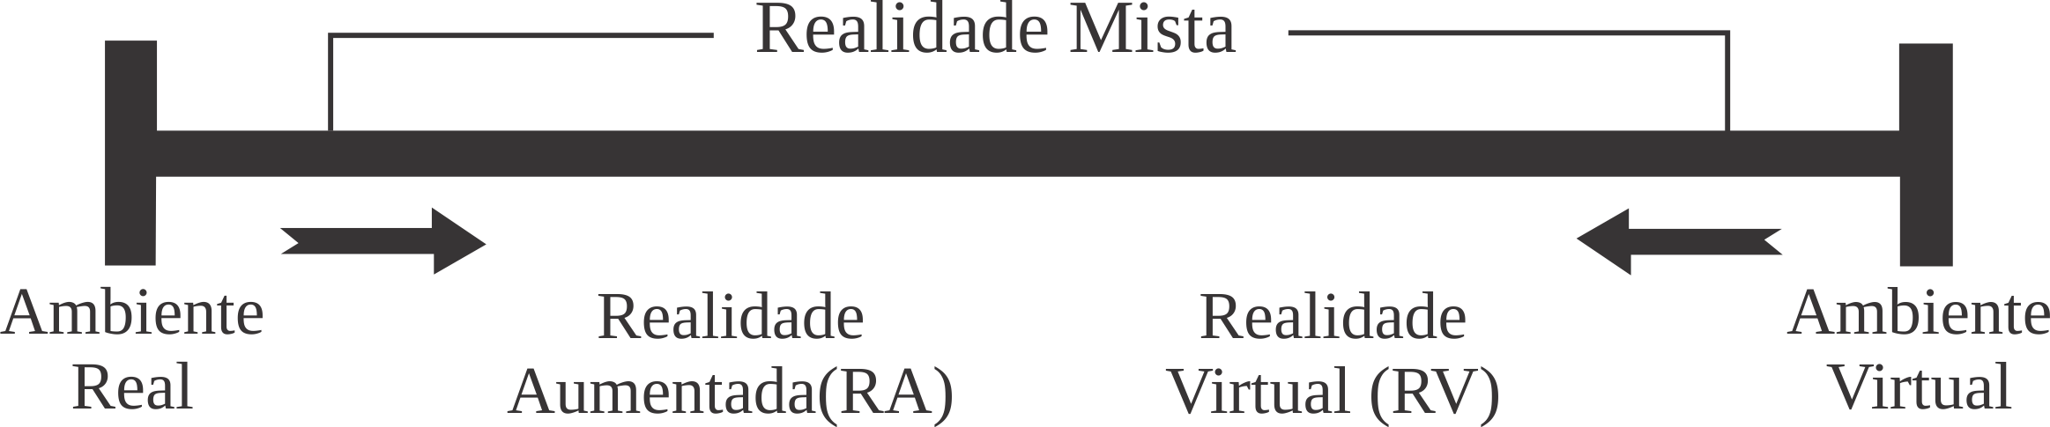
O QUE É REALIDADE AUMENTADA?
Fonte: MILGRAM et al, 1994.

Slide 6
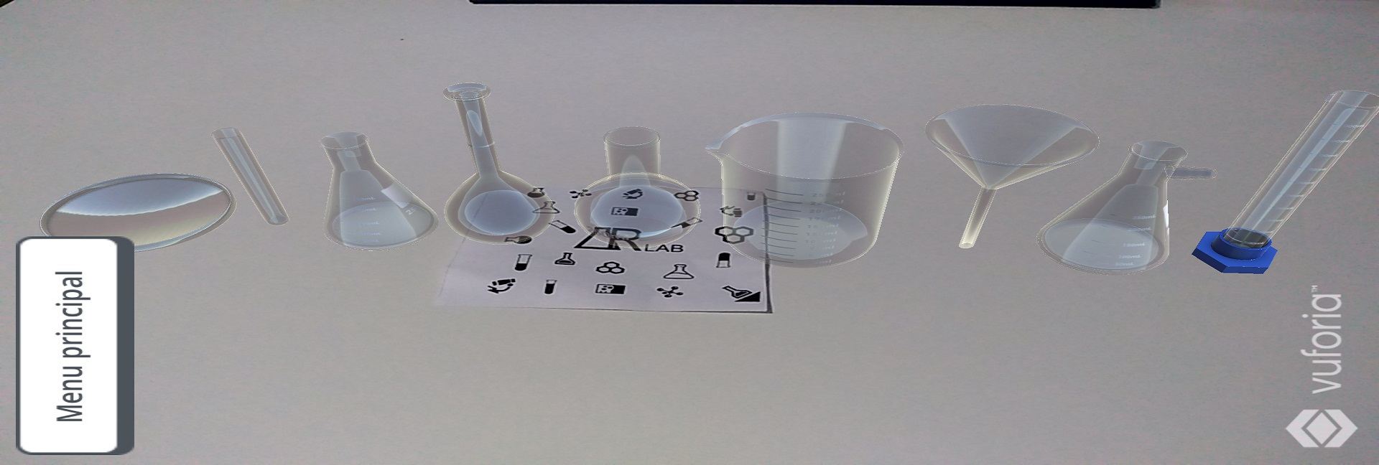
O QUE É REALIDADE AUMENTADA?
Fonte: Próprios autores

Slide 7
OBJETIVO GERAL
Desenvolver um programa capaz de ajudar os estudantes a assimilar os equipamentos utilizados em um laboratório de química e suas respectivas funções.

Slide 8
OBJETIVOS ESPECÍFICOS
Implementar os recursos de Realidade Aumentada;
Utilizar a plataforma Unity para o desenvolvimento do aplicativo;
Modelar os objetos usados em um laboratório de química utilizando o Blender;
Permitir a visualização dos objetos em 3D;
Criar um questionário sobre as funções das vidrarias;
Avaliar a qualidade do produto final.

Slide 9
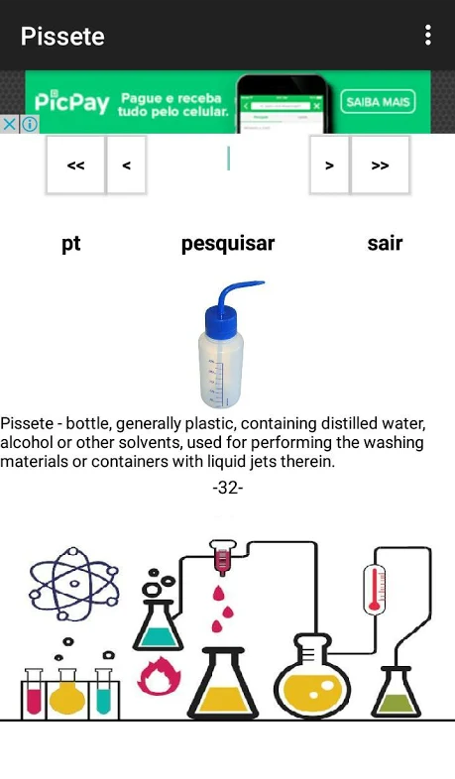
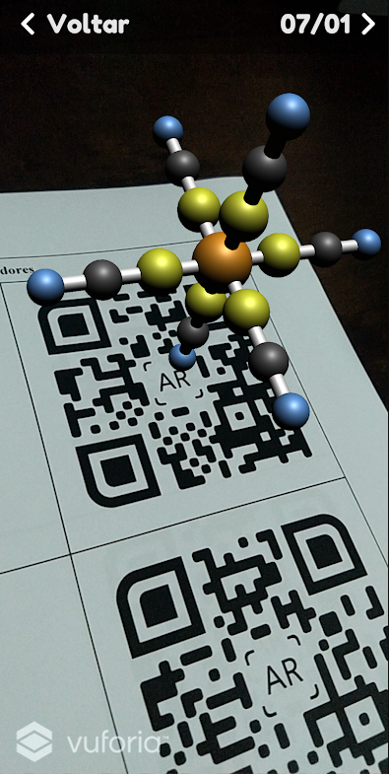
TRABALHOS CORRELATOS
Vidraria (esquerda);
QuimicAR (direita).
Fontes: Imagem à esquerda = Google Play Store, [20--], não paginado. <https://play.google.com/store/apps/details?id=appinventor.ai_fisicaemtablets.glassware>
Imagem à direita = Silva(2019) https://play.google.com/store/apps/details?id=com.Scota.QuimicARQuimicAR>

Slide 10






TECNOLOGIAS PARA DESENVOLVIMENTO

Slide 11
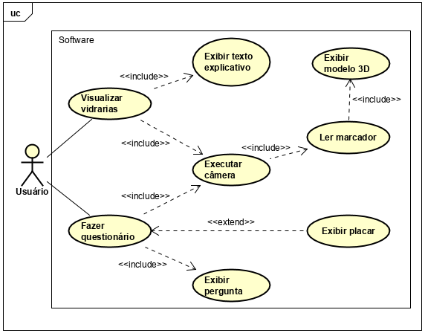
DIAGRAMA DE CASO DE USO
Fonte: Próprios autores

Slide 12
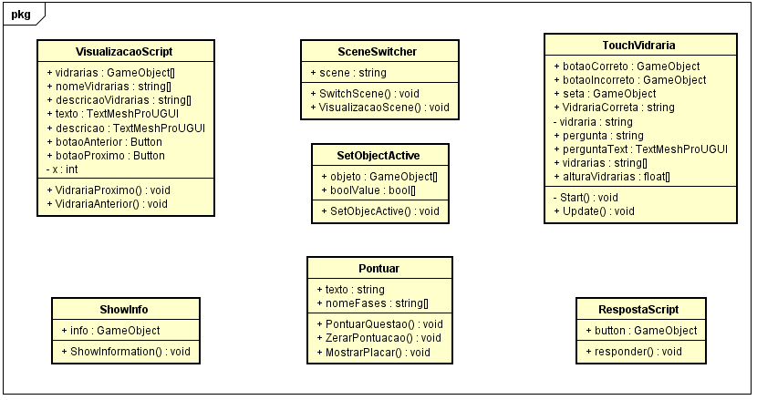
DIAGRAMA DE CLASSES
Fonte: Próprios autores

Slide 13
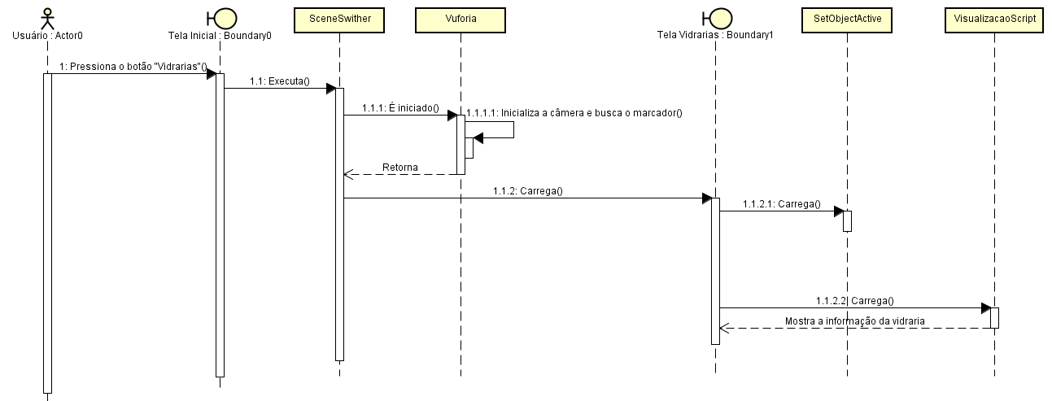
DIAGRAMA DE SEQUÊNCIA: Vidrarias
Fonte: Próprios autores

Slide 14
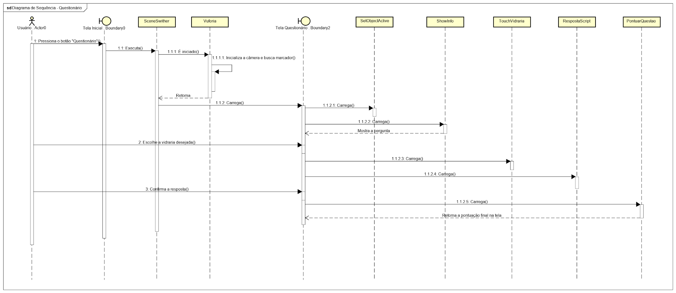
DIAGRAMA DE SEQUÊNCIA: Questionário
Fonte: Próprios autores

Slide 15
VALIDAÇÃO
Alunos das primeiras e segundas fases;
80 alunos participaram desta etapa: 43 do curso de informática e 37 de química;
Grupos A e B;
Aplicação da prova e do questionário;

Slide 16
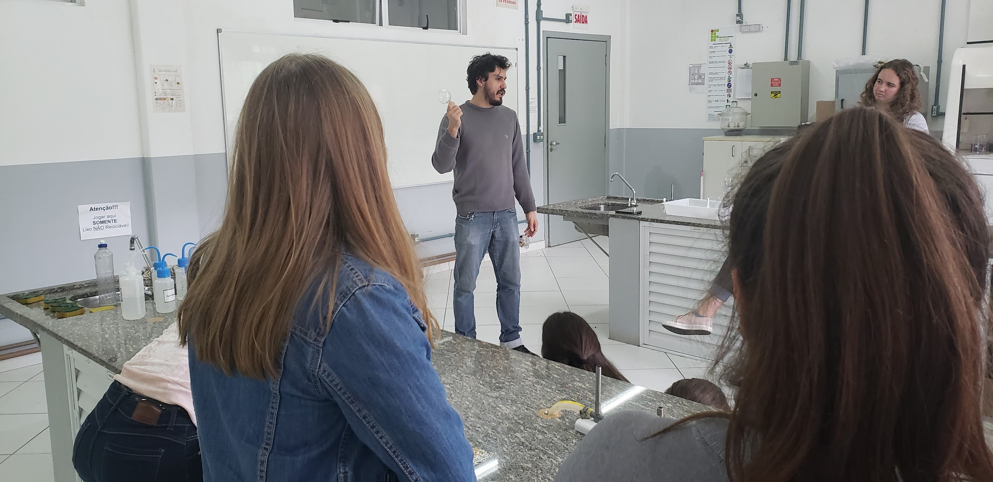
VALIDAÇÃO
Professor explicando o que é um balão de fundo redondo no laboratório.

Slide 17
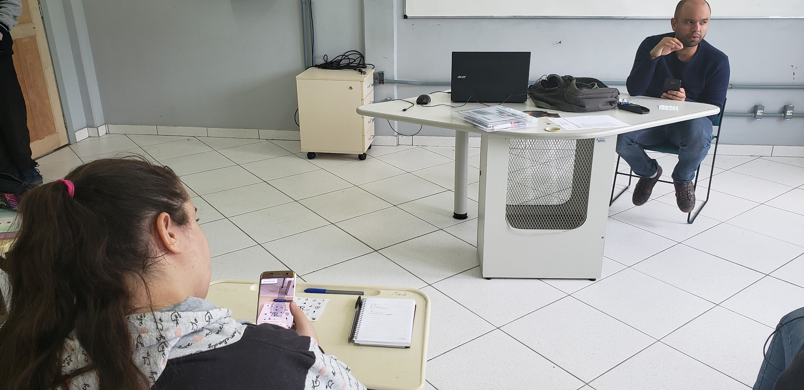
VALIDAÇÃO
Professor explicando as vidrarias utilizando o aplicativo AR LAB.

Slide 18
RESULTADOS DA VALIDAÇÃO
Grupo A (AR Lab): média = 8,00;
Grupo B (Controle): média = 7,98.

Slide 19
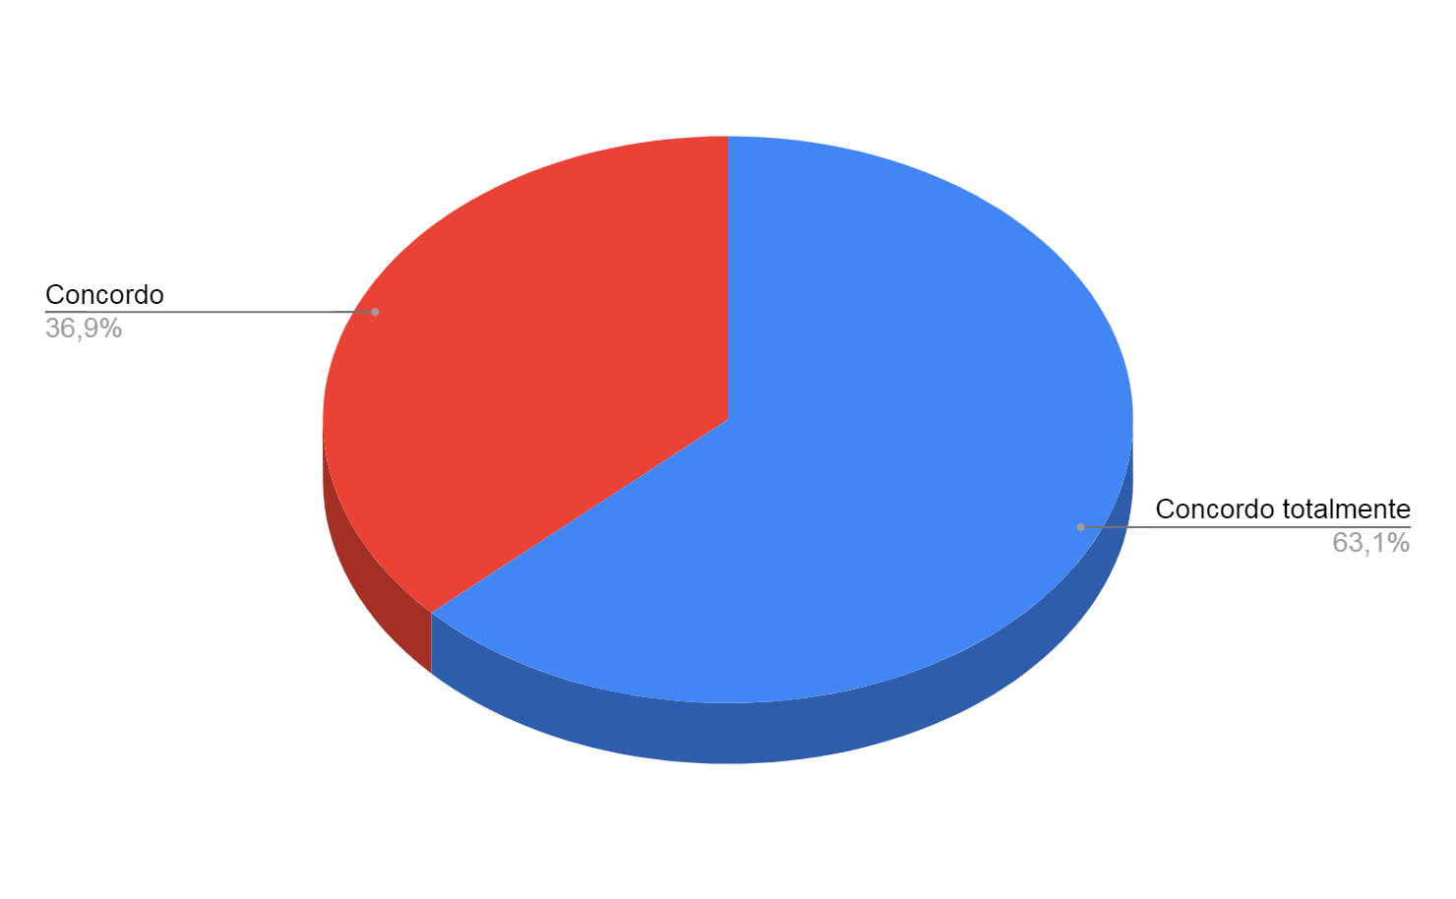
A aplicação apresenta as principais vidrarias de laboratório.
Fonte: Próprios autores

Slide 20
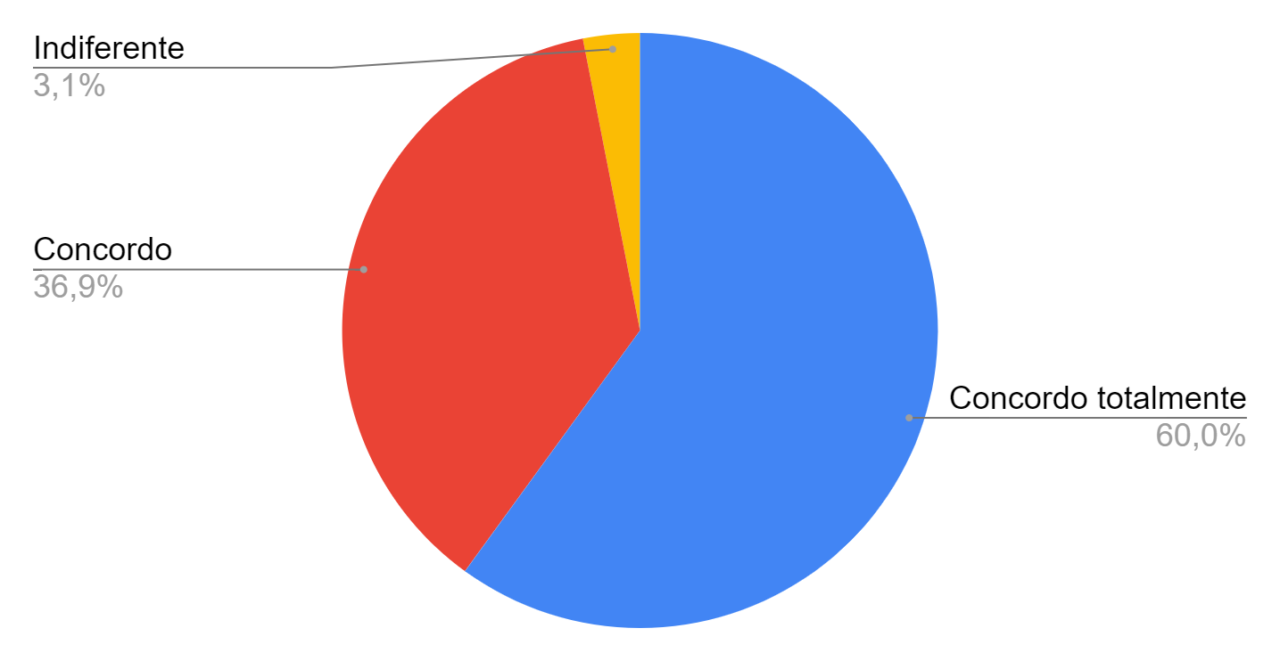
O design das vidrarias é fiel ao modelo real.
Fonte: Próprios autores

Slide 21
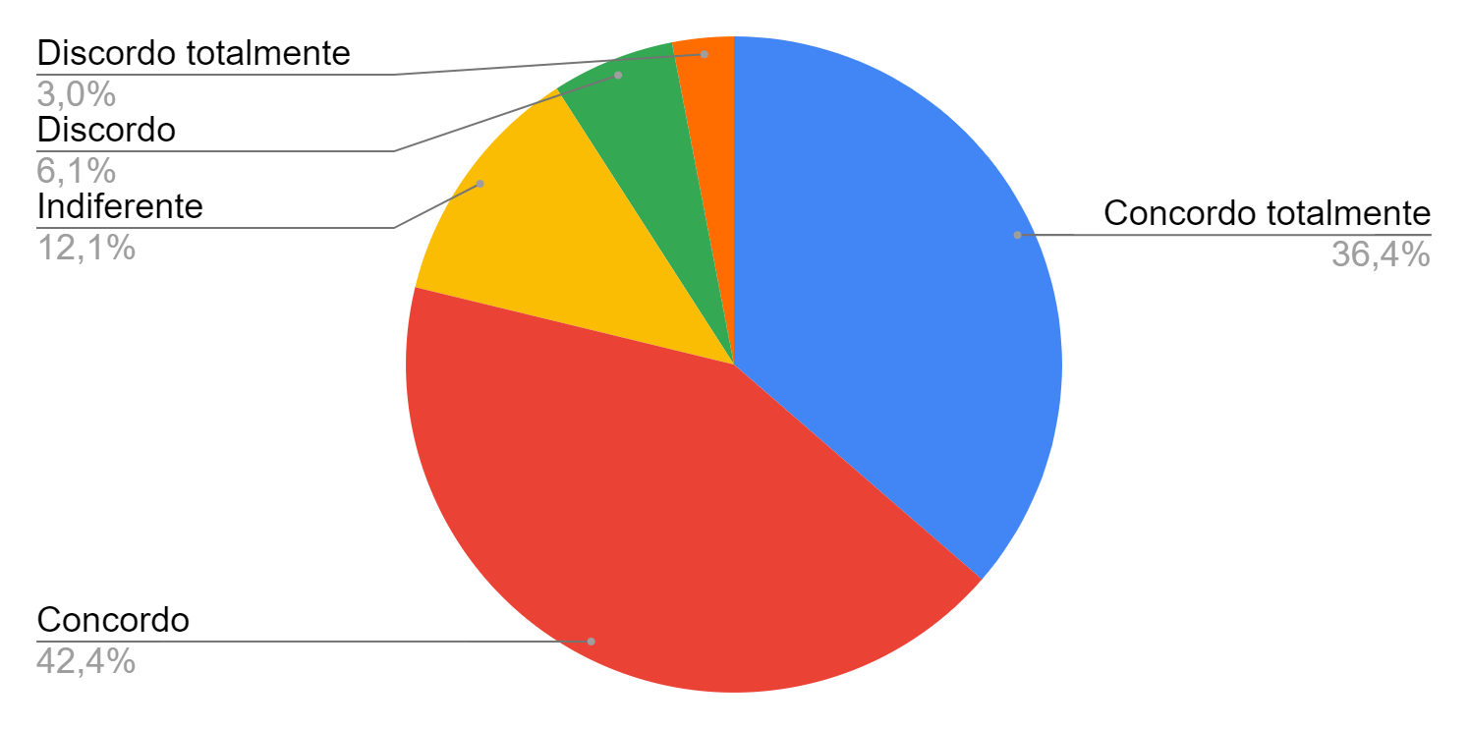
O aplicativo pode ser um substituto para uma aula sobre vidrarias em laboratório.
Fonte: Próprios autores

Slide 22
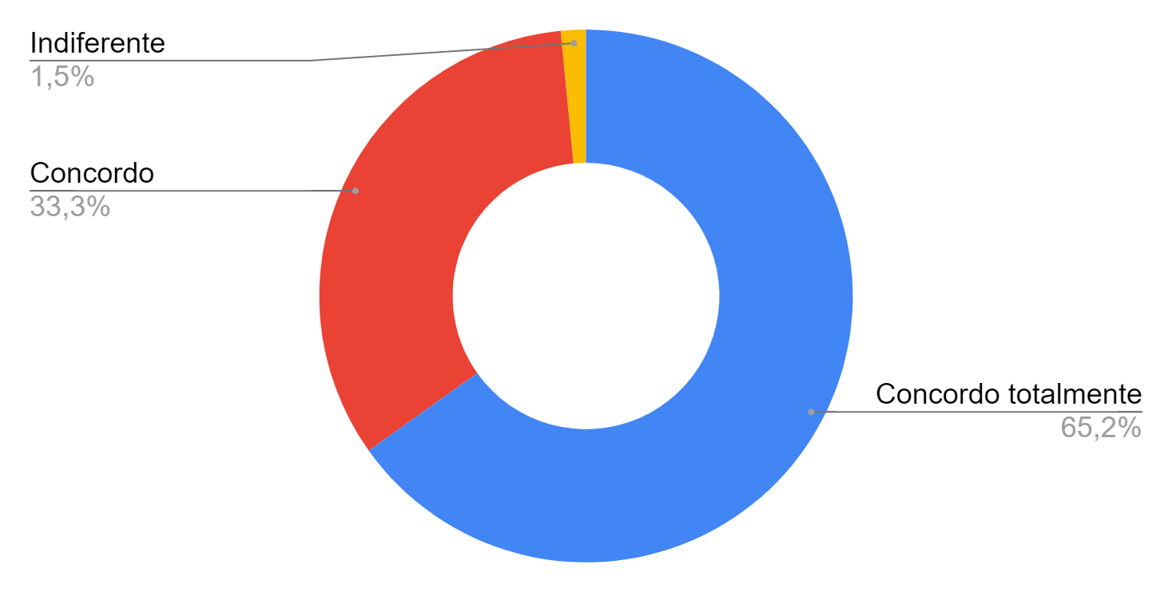
O software pode auxiliar no estudo de uma prova sobre vidrarias.
Fonte: Próprios autores

Slide 23
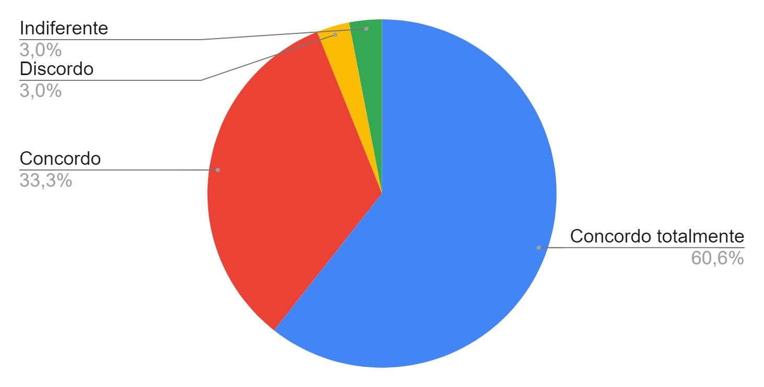
É possível aprender as funções de cada vidraria com o aplicativo.
Fonte: Próprios autores

Slide 24
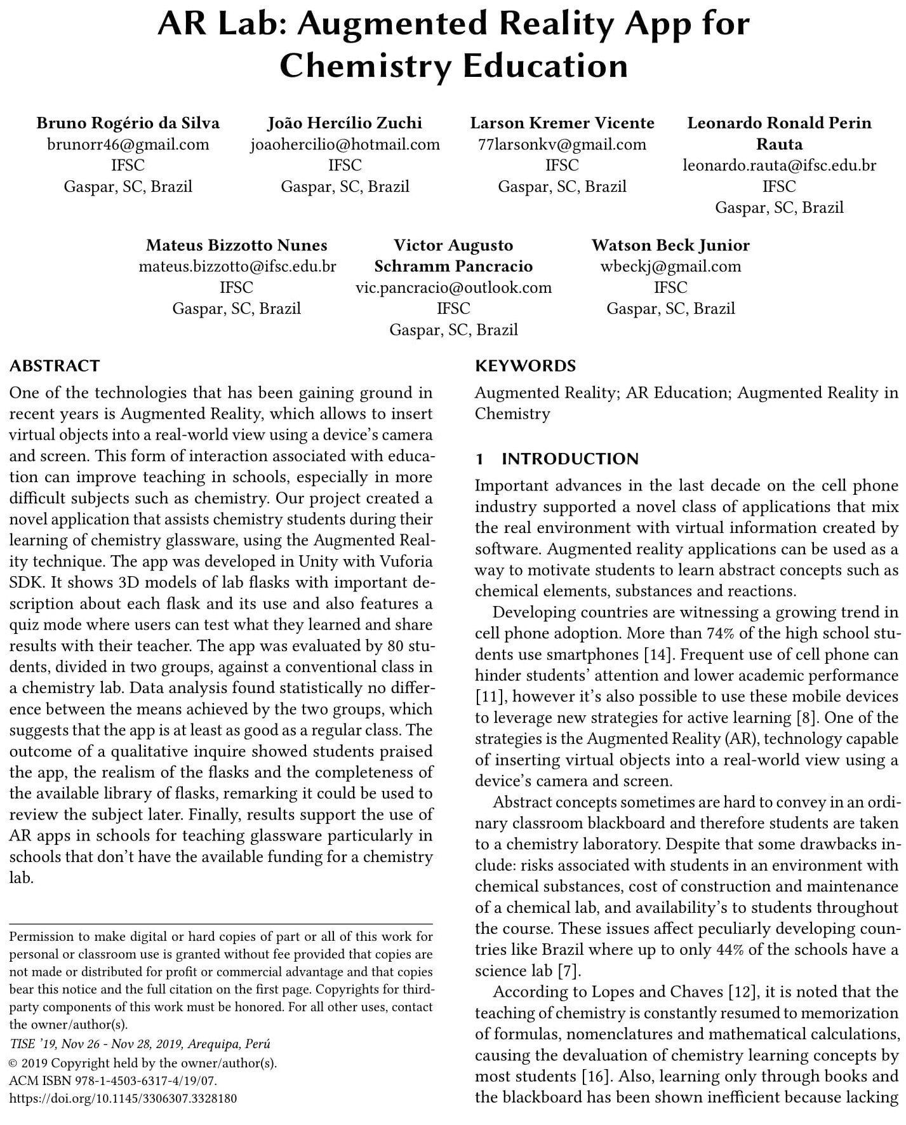
RESULTADOS - TISE (2019)

Slide 25
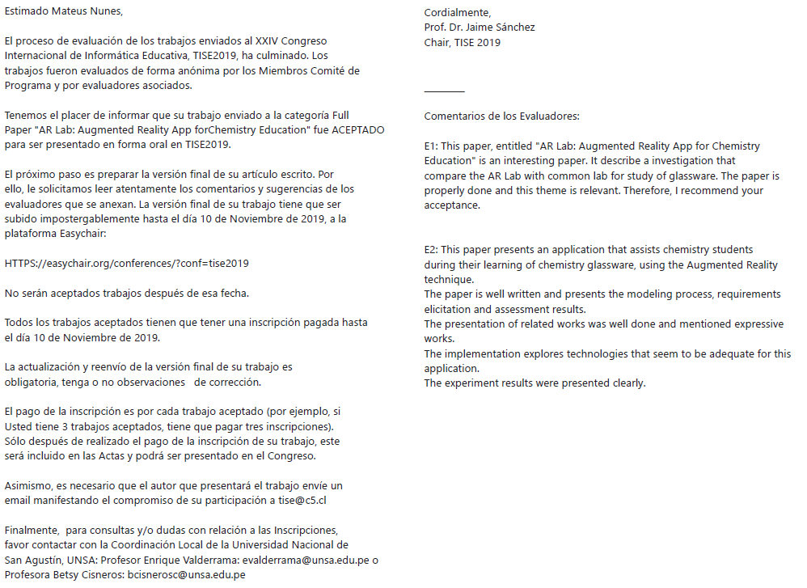
RESULTADOS
-
TISE (2019)

Slide 26

CONCLUSÃO
Trabalho proposto;
O que foi possível implementar?
- Implementar os recursos de Realidade Aumentada;
- Utilizar a plataforma Unity para o desenvolvimento do aplicativo;
- Modelar os objetos usados em um laboratório de química utilizando o Blender;
- Permitir a visualização dos objetos em 3D;
- Criar um questionário sobre as funções das vidrarias;
- Avaliar a qualidade do produto final.

Slide 27
CONCLUSÃO
O App cumpriu a proposta?
Experimentos químicos;
Trabalhos futuros;

Slide 28
AGRADECIMENTOS
Gostaríamos de agradecer a todos que estão presentes em especial, ao nosso professor de P.I Dr. Thiago, e aos nossos orientadores Me. Mateus, Dr. Watson e Me. Rauta.

Slide 29
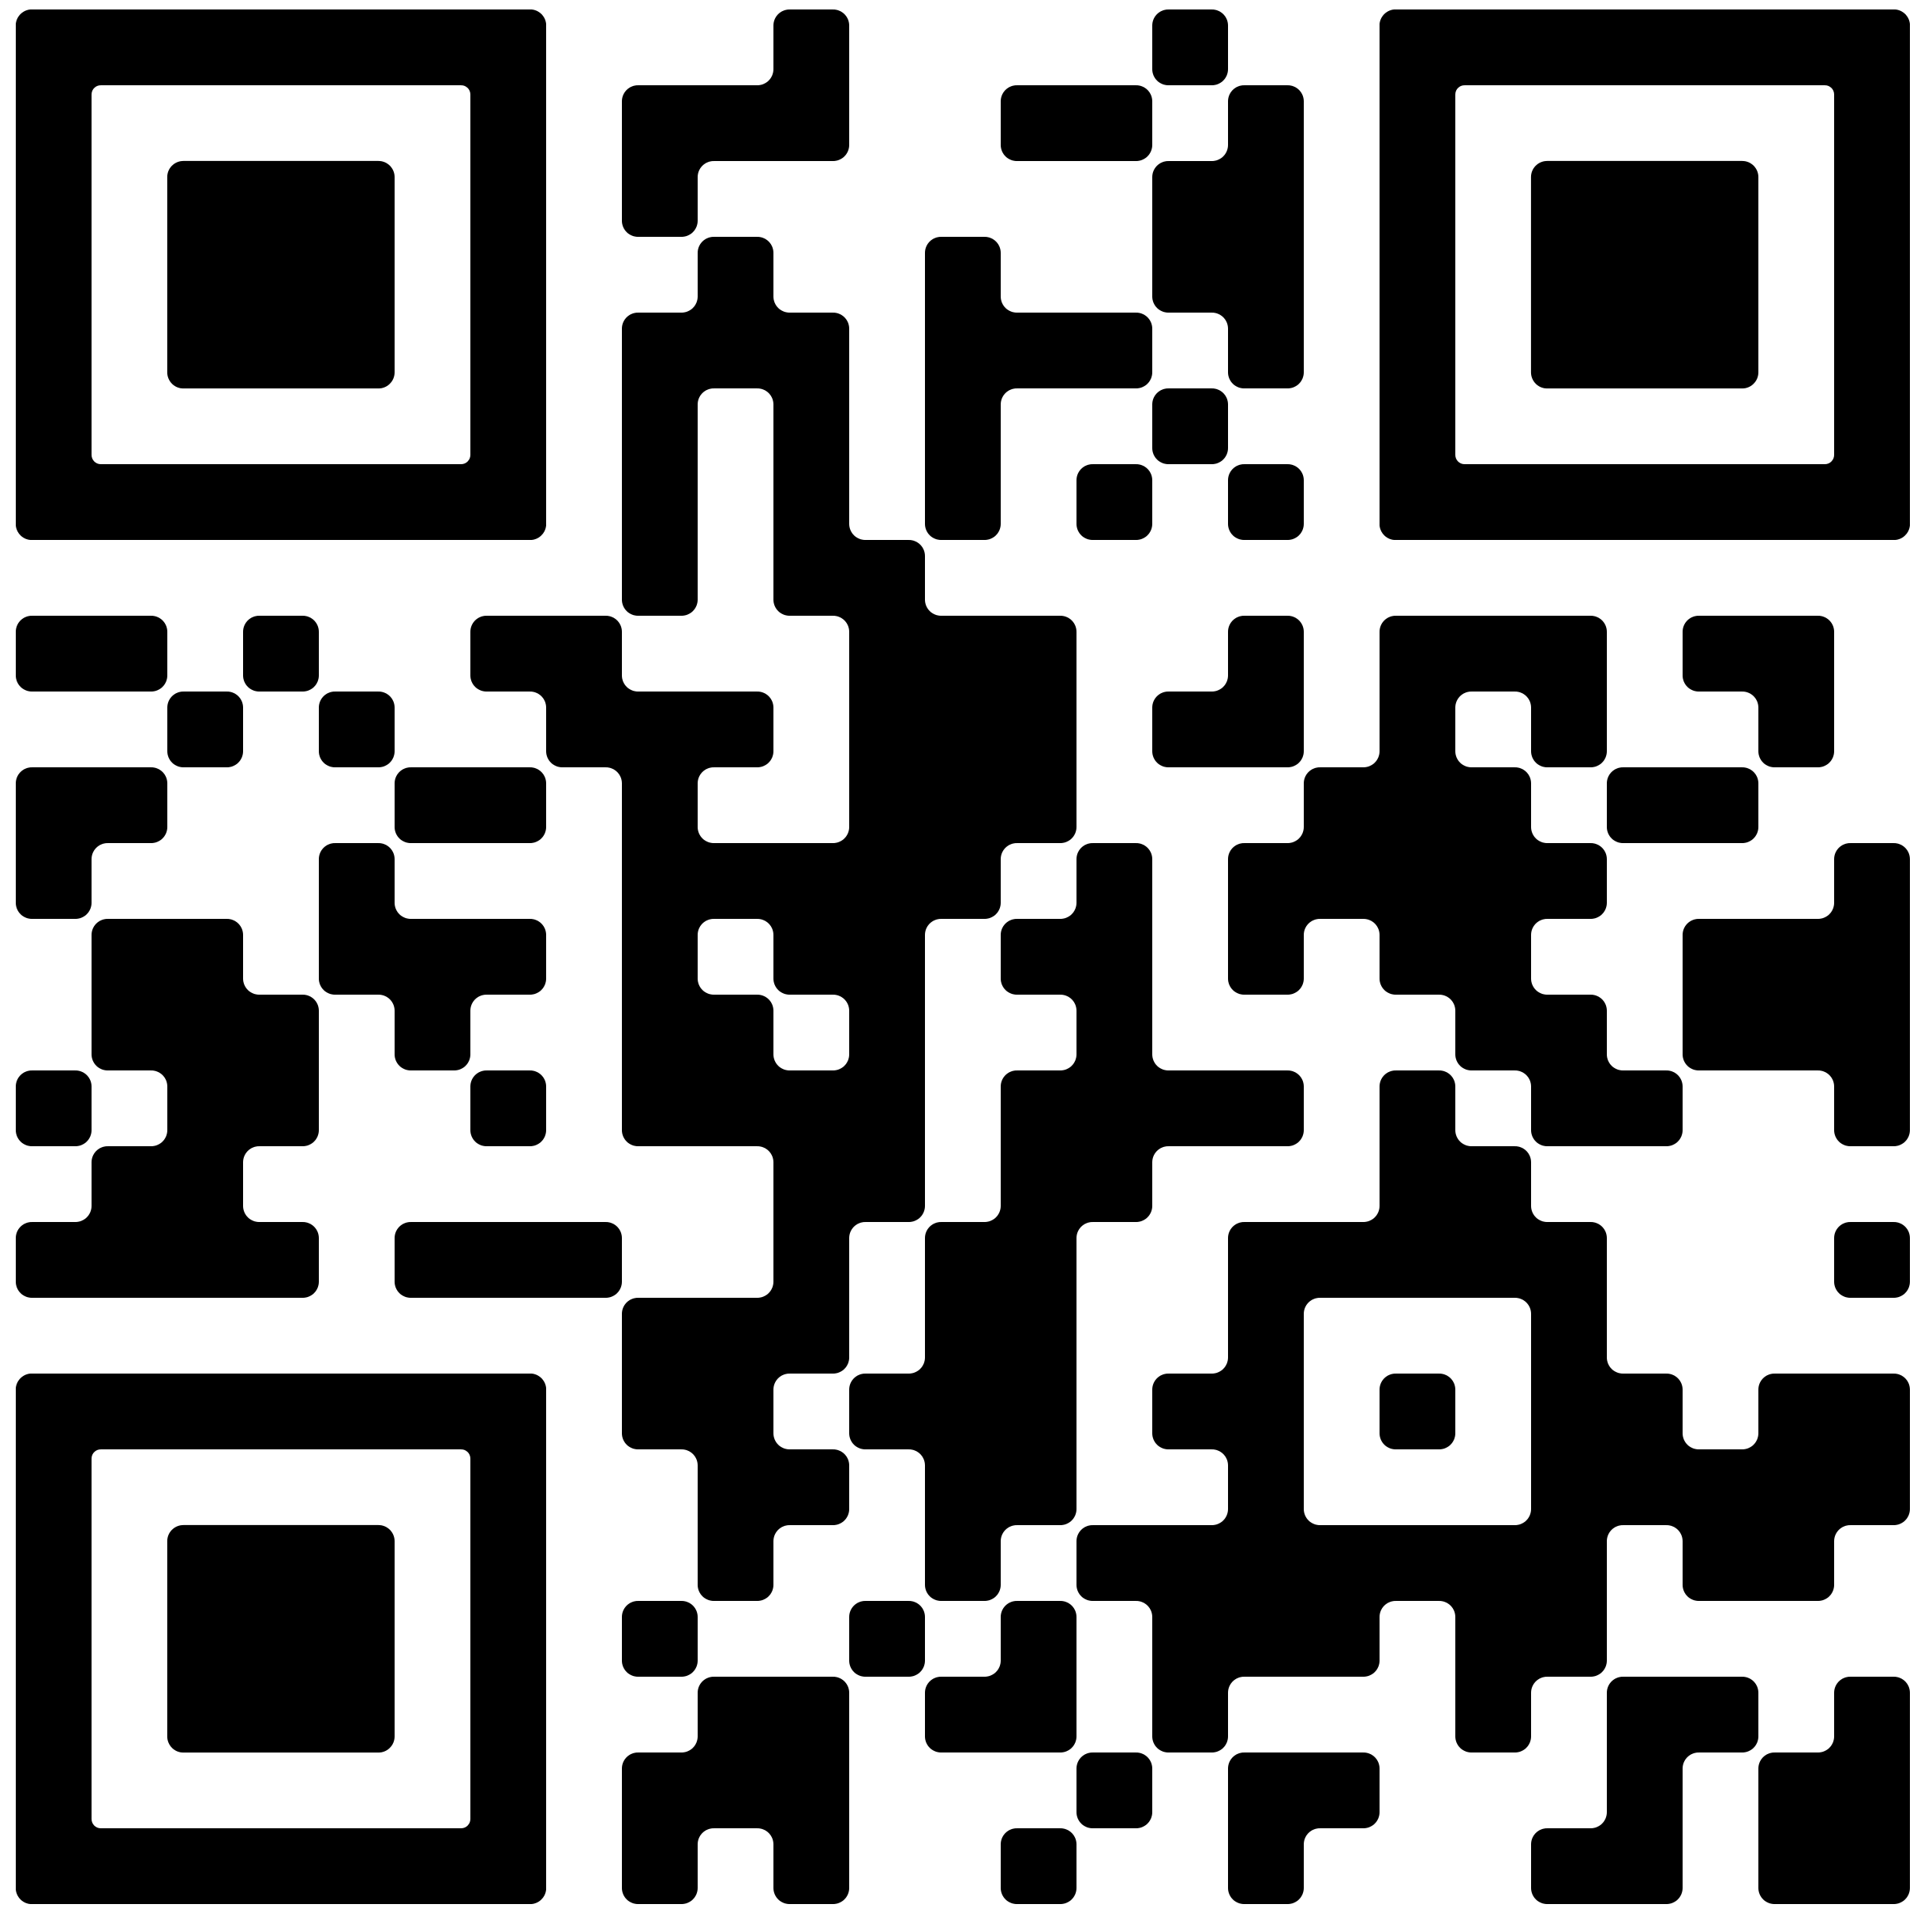
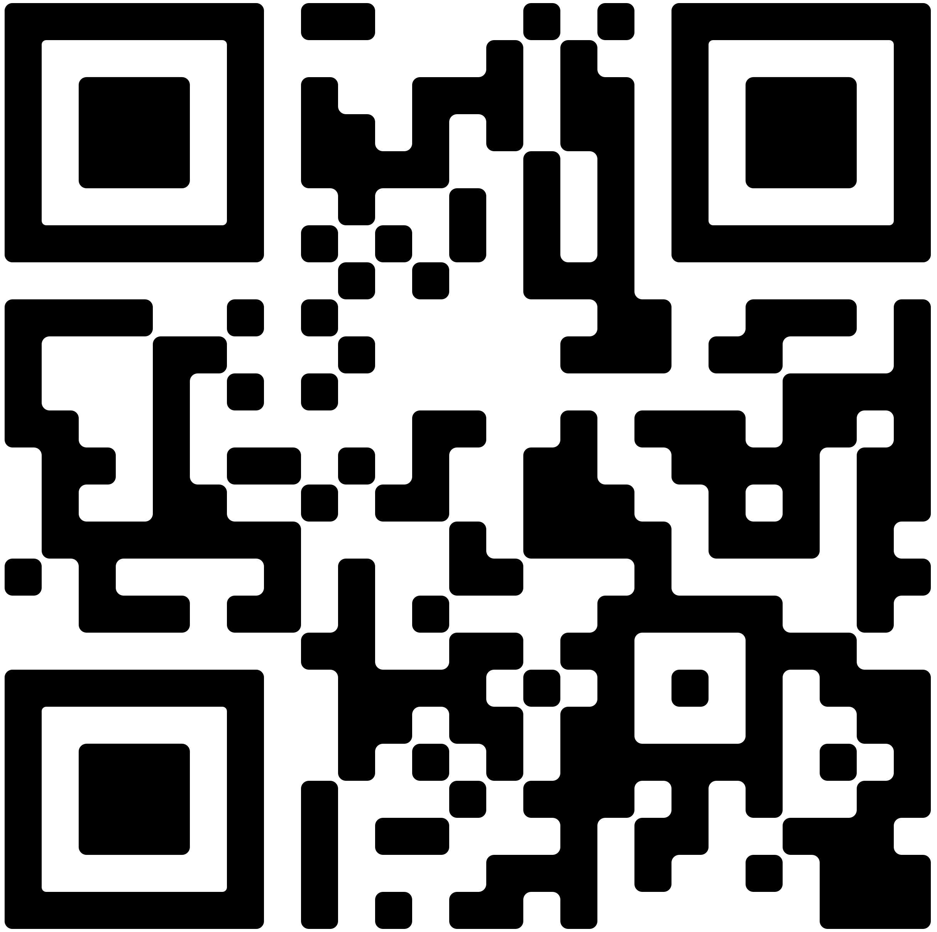
Apk e marcador
Repositório GIT

